Slide 1
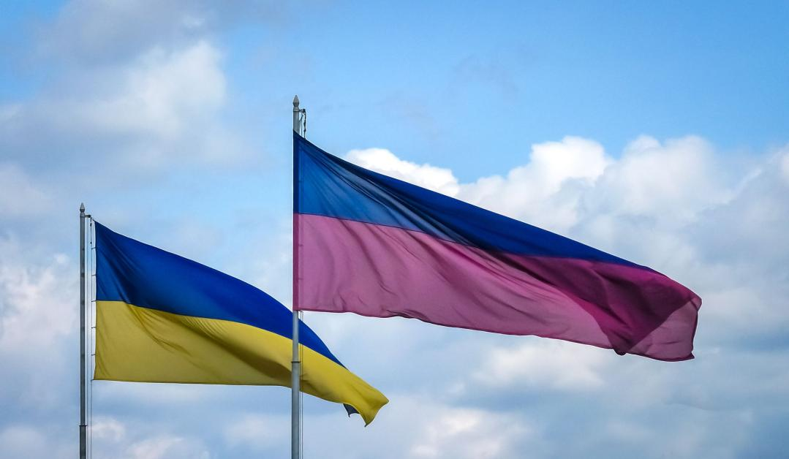
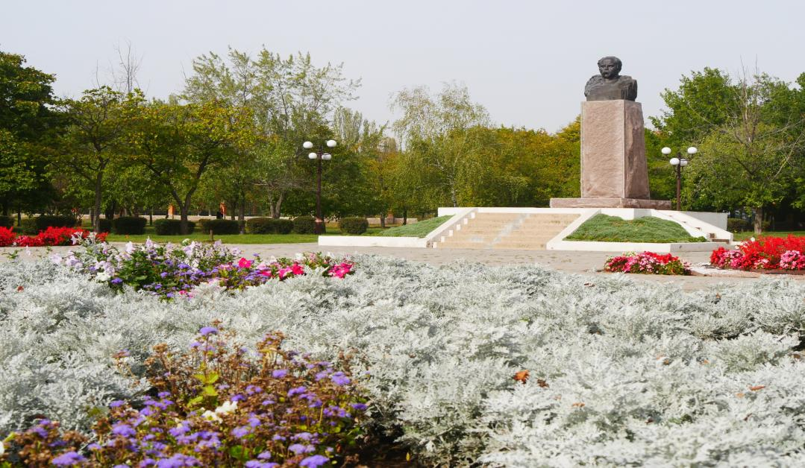
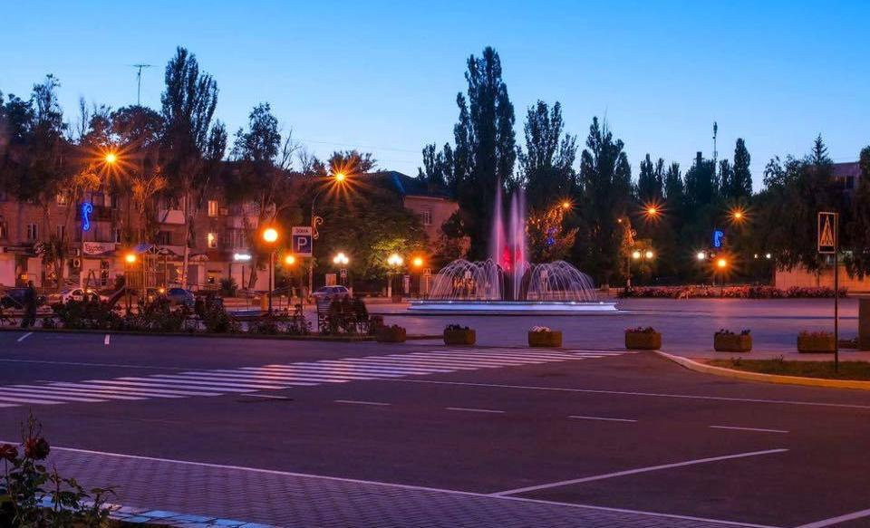
ЗВІТ
МІСЬКОГО ГОЛОВИ О.М.ШАПОВАЛА
ЗА РЕЗУЛЬТАТАМИ 2020 РОКУ
ЗВІТ
МІСЬКОГО
ГОЛОВИ
О.М.ШАПОВАЛА
Звiт
Міського голови О.М.Шаповала
ЗВІТ
МІСЬКОГО ГОЛОВИ
О.М.ШАПОВАЛА
За результатами 2019 року
За року
1
Notes:
1

Slide 2
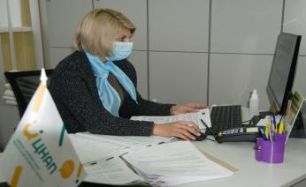

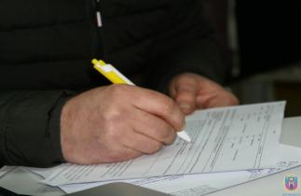
Основним центром комунікації громадян з владою є ЦНАП. У 2020 році для зручності мешканців старостинського округу створено друге віддалене робоче місце у Шолоховому.
ЦНАП
Протягом звітного року через Центр надання адміністративних послуг покровчани могли отримати 209 адміністративних послуг, що на 7% більше ніж у попередньому році.
Найбільше послуг надають територіальне управління юстиції, УП та СЗН, реєстраційний відділ, відділ архітектури та інспекції архітектурного контролю, землекористування.
Три роки Центр співпрацює з фахівцями мобільного сервісного центру МВС, даючи можливість громадянам отримувати послуги сервісного центру не виїжджаючи з міста.
2
Notes:
2

Slide 3
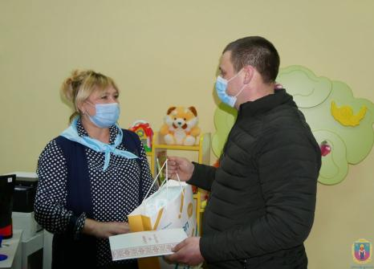
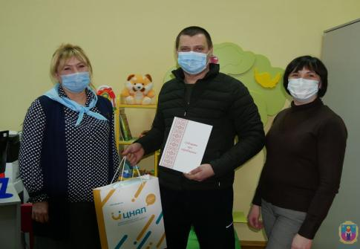
Адміністрація ЦНАП забезпечила організаційні заходи щодо впровадження у місті комплексної послуги «єМалятко», що дозволяє зменшити контакт громадян з низкою установ під час отримання послуг, пов’язаних з народженням дитини. За однією заявою батьки мають змогу отримати сім послуг.
ЦНАП

Slide 4
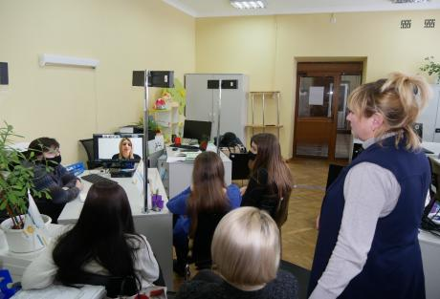
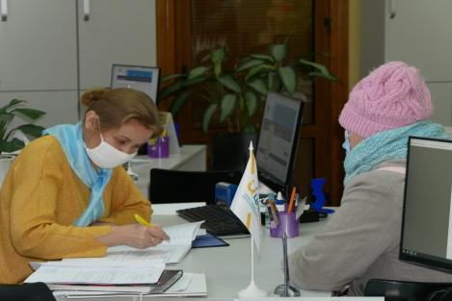
ЦНАП підключено до програмного комплексу «Інтегрована інформаційна система «Соціальна громада», використання якої спрощує роботу з надання документів на одержання державних допомог та субсидій. Тепер для отримання цих послуг мешканці можуть звертатися як в УП та СЗН, так і ЦНАП.
ЦНАП

Slide 5
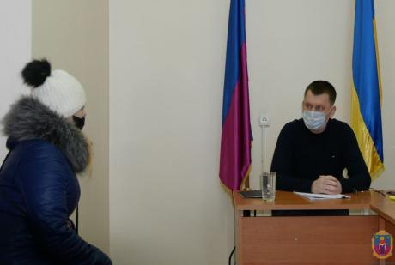
ЗВЕРНЕННЯ ГРОМАДЯН
У 2020 році на розгляд до виконкому Покровської міської ради від мешканців міста та через органи державної влади надійшло 867 звернень.
Майже третина усіх звернень надійшла поштою. У порівнянні з минулим роком зменшилася кількість колективних та повторних звернень, що є позитивною динамікою.
За результатами розгляду звернень позитивно вирішено 61,7%, на 34,6% звернень дано роз’яснення.
В отриманих зверненнях було порушено 869 питань. Проводилися особисті виїзні прийоми громадян міським головою та керівниками у селищах та Шолоховському старостинському окрузі.

Slide 6
У 2020 році вчасно здійснювалася оплата з використання енергоносіїв, вівся контроль балансу надходжень та витрат, стану виконання бюджету та фінансово-бюджетної дисципліни.
ЮБЮДЖЕТ
Доходи загального фонду міського бюджету склали 337,3 млн. грн, у тому числі по власним надходженням - 249,2 млн. грн, що на 16,5 млн. грн більше ніж за аналогічний період минулого року. Бюджет по власним надходженням загального фонду виконано на 97,0%. Видатки міського бюджету за 2020 рік склали 335,3 млн. грн.
Видатки на галузь освіти склали 172,4 млн. грн;
Видатки на охорону здоров’я – 32,8 млн. грн;
Видатки на соціальний захист та соціальне забезпечення – 5,0 млн. грн;
Видатки на галузь культури 3,7 млн. грн;
Видатки на фізичну культуру і спорт – 6,4 млн. грн.
6

Slide 7
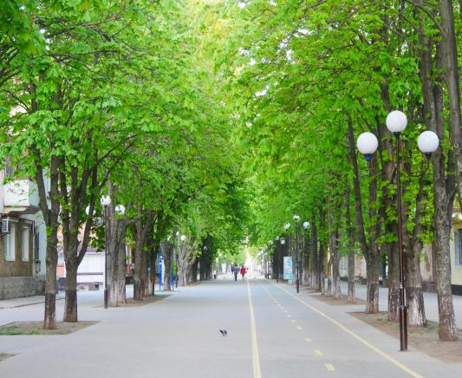
АРХІТЕКТУРА
За 2020 рік у Покрові в експлуатацію введено 907,7 м.кв. житла.
Відділом архітектури та інспекції ДАБК надано 369 адміністративних послуг.
Замовниками будівництва на розвиток інфраструктури міста сплачено кошти пайової участі в сумі 32 324 грн.
На території міста зареєстровано та видано 92 дозволи на місце розміщення зовнішньої реклами, з яких 10 – носії соціальної реклами, 82 – комерційної.
За звітний період, згідно договорів на оплату за місце розміщення зовнішньої реклами, до бюджету міста зараховано 98 285 грн.
7

Slide 8
ЗЕМЛЕКОРИСТУВАННЯ
Доходи до міського бюджету від сплати за землю у 2020 році склали понад 85 млн. грн., що на 3,6% більше ніж за попередній, 2019 рік.
1
2
3
4
5
Видано 239 витягів з Державного земельного кадастру, з яких понад 80% видано через ЦНАП.
15 суб’єктами укладено угоди про сплату за фактичне користування земельною ділянкою під об’єкти нерухомого майна.
Передано у приватну власність містянам 46 земельних ділянок.
Надано 42 дозволи на розроблення проєкту землеустрою, 91 дозвіл на виготовлення технічної документації.
На облік взято 27 суб’єктів господарювання, що сприяло збільшенню надходжень до міського бюджету більш як на 300 тис. грн..
8

Slide 9
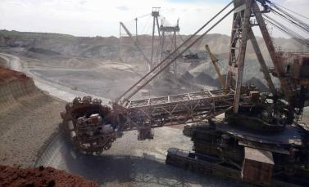
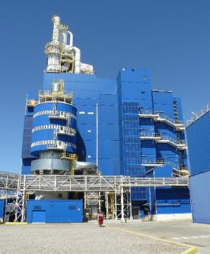
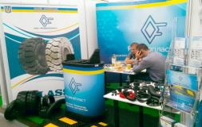
ПРОМИСЛОВІСТЬ
У 2020 році промисловими підприємствами міста реалізовано промислової продукції в діючих цінах підприємств на суму 4490,5 млн. грн , що на 14,5% більше ніж за попередній рік.
Питома вага добувної промисловості в загальноміському обсязі реалізації промислової продукції становить 55%, хімічної - 41%, машинобудуванні - 1,7%.
Обсяг реалізованої промислової продукції на кожного мешканця міста становив 122,3 тис. грн. на рік, що на 18%, більше 2019 року.
9

Slide 10
ЕКОНОМІКА. МАЛЕ ТА СЕРЕДНЄ ПІДПРИЄМНИЦТВО. ПОСЛУГИ. ПРАЦЯ
1
2
3
4
5
Торговельна мережа налічує 340 об’єктів торгівлі та ресторанного господарства різних форм власності.
Серед відкритих нових об’єктів - 10 продовольчих, 6 непродовольчих магазинів та одна аптека.
Загальний обсяг товарообігу підприємств роздрібної торгівлі складає майже 536,2 млн. грн., що на 3,5% більше за фактичний показник 2019 року.
Працівники відділу економіки проводять консультації з питань захисту прав споживачів. Протягом звітного періоду надано понад 300 консультацій.
Наприкінці 2020 року на податковому обліку перебувало 154 малих та 9 середніх підприємств – юридичних осіб та 1615 фізичних осіб – підприємців.
Кількість малих підприємств збільшилася на 38, середніх – на 4.
Більшість здійснює діяльність у сфері торгівлі .
10

Slide 11
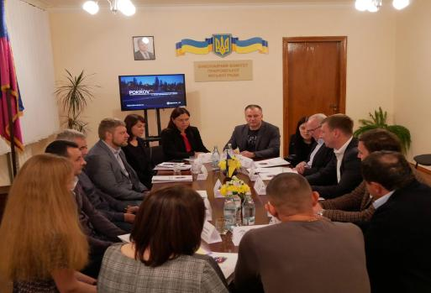
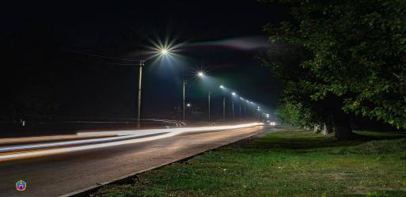
МІЖНАРОДНА СПІВПРАЦЯ
Триває реалізація проєкту "Підвищення енергоефективності м.Покров Дніпропетровської області", в рамках якого ведеться капітальний ремонт мережі вуличного освітлення приватного сектору міста, Шолоховського старостинського округу, закладів освіти та лікарняного містечка. Проєктом передбачено встановлення понад 2500 енергоощадних світильників. Складовою даного проєкту є і капітальний ремонт (термомодернізація) комунального закладу дошкільної освіти №11 «Сонечко». Роботи по проєкту плануються до завершення у 2021 році.
11
Notes:
© 2014 Microsoft Corporation. All rights reserved. MICROSOFT MAKES NO WARRANTIES, EXPRESS, IMPLIED OR STATUTORY, AS TO THE INFORMATION IN THIS PRESENTATION.
09.03.2021 09:58:46
11

Slide 12
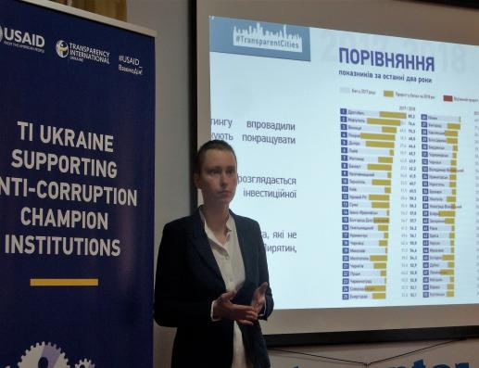
“ProZorro. Продажі”
У 2020 році через “Прозорро.Продажі” успішно проведено 14 аукціонів з оренди комунального майна та укладено 14 договорів, загальна площа орендованого нерухомого майна становить 638,54 кв.м.
Діють 108 договорів оренди нежитлових приміщень та будівель комунальної власності загальною площею 13 886 кв. м.
Реєстр чинних договорів оренди нерухомого майна розміщено на офіційному веб-сайті міської ради.
Балансоутримувачі комунального майна (бюджетні установи та комунальні підприємства) від оренди комунальної власності територіальної громади отримали 687,7 тис.грн.
12

Slide 13
ПРИВАТИЗАЦІЯ КОМУНАЛЬНОГО МАЙНА. ПУБЛІЧНІ ЗАКУПІВЛІ
1
2
3
4
5
За результатами проведеної у 2020 році приватизаційної роботи, до міського бюджету від приватизації об’єктів комунального майна надійшло 171,3 тис. грн.
Продаж обʼєктів приватизації здійснюється з використанням електронної торгової системи Прозорро.Продажічерез електронні аукціони.
Через електронну систему закупівель 14 розпорядників бюджетних коштів успішно завершили 2351 закупівлю.
Завдяки електронним торгам, розпорядникам бюджетних коштів вдалося заощадити 8 593,51 тис. грн..
Ведеться робота з підготовки об’єктів комунального майна до приватизації та контроль за виконанням умов договорів купівлі-продажу.
13

Slide 14
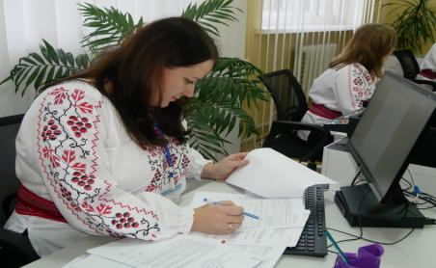
РЕЄСТРАЦІЙНИЙ ВІДДІЛ
У 2020 році реєстраційним відділом міськвиконкому було надано
за всіма напрямками діяльності майже 8 тисяч послуг.
Зокрема, надано 638 послуг з державної реєстрації речових прав на нерухоме майно. Надходження до бюджету за надання даного напрямку послуг зросло на 42,9%.
Послуг з реєстрації місця проживання осіб та зняття було надано 2901, з них 127 по старостинському округу. 157 осіб знято з реєстрації по повідомленню інших територіальних громад.
Всього за даним напрямком з питань реєстрації місця проживання надано понад 6,6 тис. послуг.
З питань реєстрації юридичних послуг та фізичних осіб надано 631 послуга.
14

Slide 15
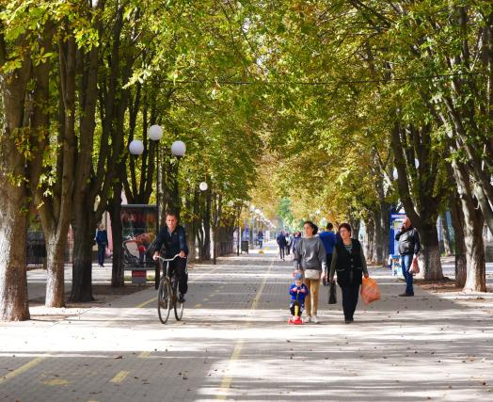
ЖИТЛОВЕ ПИТАННЯ
Протягом минулого року у Покрові житло отримали 22 родини, які перебували на квартирному обліку. У соціальних гуртожитках зареєстровано 303 особи, котрі потребують соціального захисту та підтримки.
У 2020 році соціальний гуртожиток отримали 15 осіб, 8 отримали ордери на право вселення у житлове приміщення соціального гуртожитка з подальшою реєстрацією місця проживання.
За кошти державної субвенції одну особу з числа дітей, позбавлених батьківського піклування забезпечено житлом.
За результатами проведеної інвентаризації житлового фонду та рішенням суду, за позовами міської ради міській громаді повернуто 16 квартир.
15

Slide 16
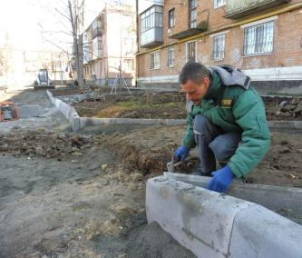
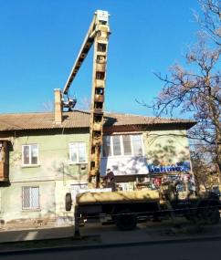
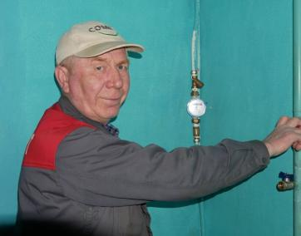
Житлово-комунальне господарство
За звітний період управління житлово-комунального господарства та будівництва міста працювало над створенням комфортних умов проживання мешканців територіальної громади.
Здійснено капітальний ремонт вимощень та тротуарів 11 житлових будинків.
Капітальний ремонт 28 м’яких покрівель житлових будинків.
Капітальний ремонт ОСББ - вдвічі більший обсяг ніж 2019-го.
16

Slide 17
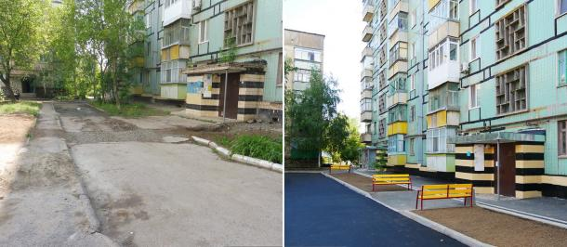
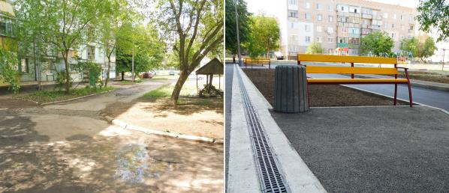
Житлово-комунальне господарство
Вулиця Центральна
Капітальний ремонт 7 внутрішньоквартальних доріг.

Slide 18
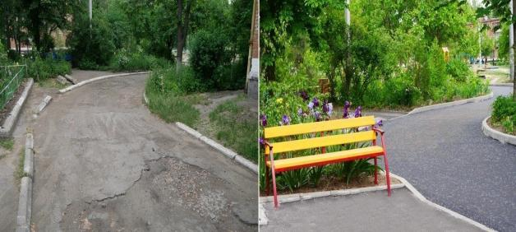
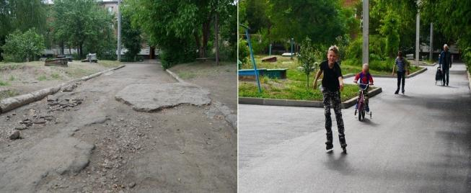
Житлово-комунальне господарство
Вулиця Торгова

Slide 19
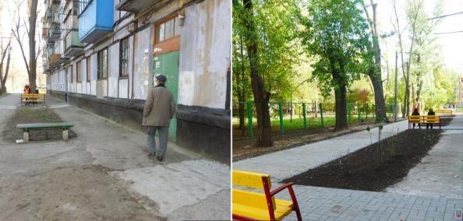
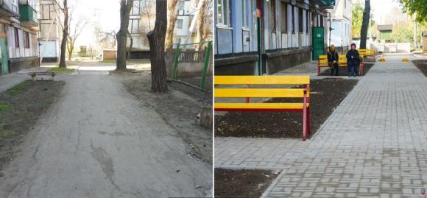
Житлово-комунальне господарство
Вулиця Затишна

Slide 20
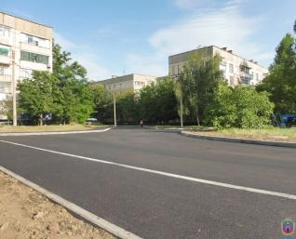
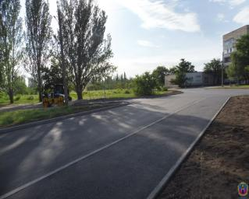
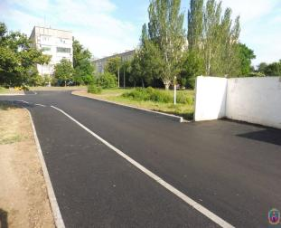
Житлово-комунальне господарство
Поточний ремонт п’яти внутрішньоквартальних доріг та 30 доріг, загальною площею майже 5 тис. м²

Slide 21
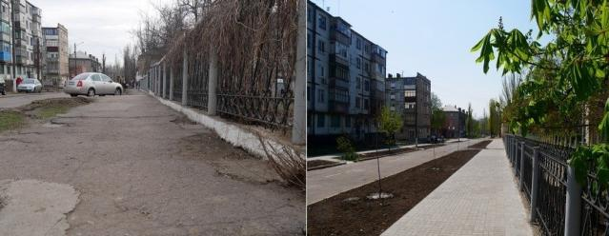
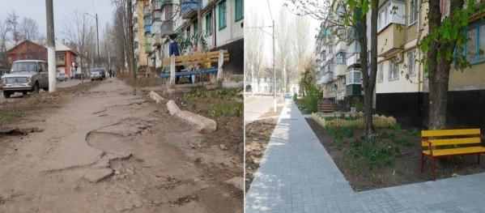
Житлово-комунальне господарство
Капітальний та поточний ремонт тротуарів

Slide 22
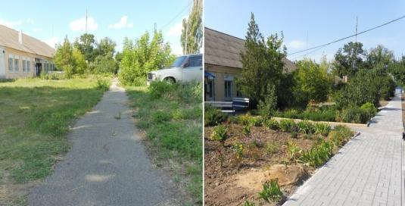
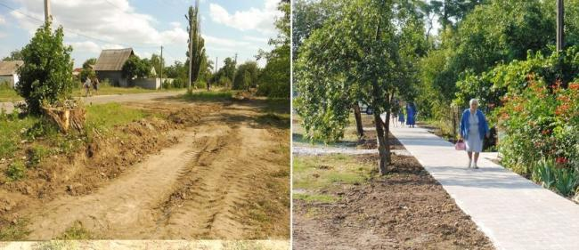
Житлово-комунальне господарство
Капітальний та поточний ремонт тротуарів

Slide 23
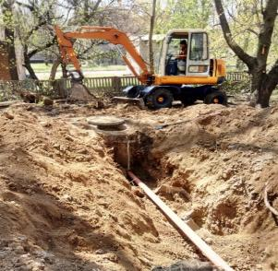
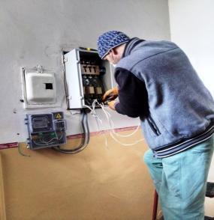
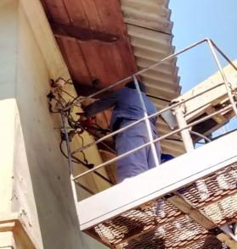
Комунальна сфера
Управляюча компанія «Універсал-сервіс ЛТД»
Виконано понад тисячу заявок на ремонт внутрішньобудинкових мереж холодного водопостачання, поточний ремонт майже 6 тис. п/м міжпанельних та температурних швів, 90 заявок з поточного ремонту та чистки водостічних труб покрівель, поточний ремонт ганків (36 заявок).
Замінено вводи повітряних електрокабелів на 25 житлових будинках, відремонтовано ввідні електрощитові на 58 житлових будинках.
Замінено 70 каналізаційних випусків у 42 житлових будинках, здійснено чистку каналізаційних систем (2911 одиниць), замінено вводи та системи холодного водопостачання (підвальна частина) на 54 житлових будинках.
23

Slide 24
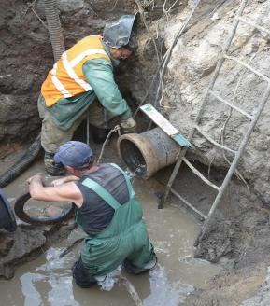
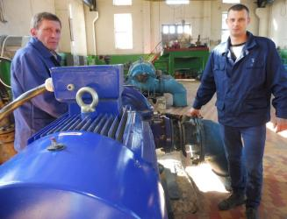
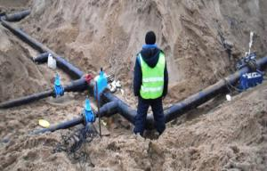
Комунальна сфера
Покровводоканал
Замінено 2,5 км. водопровідних мереж. Виконано ремонт та заміну 51 одиниці запірної арматури на водопровідних мережах, 10 пожежних гідрантів. Проведено реконструкцію водогону Ду500мм на селище Рудник довжиною 385м.
Виконано монтаж підвідних та відвідних трубопроводів та запірну арматуру трьох фільтрів, замінено завантаження та дренажно-розподільчу систему фільтрів № 1-3, виконано монтаж промивної системи фільтрів № 1-3.
Чистку, промивку, хлорування відстійників, камер реакцій насосно-фільтрувальної станції, резервуарів чистої води, капітальний ремонт насосного агрегату ЦН 400/105 на НС 14ї споруди «Шолохове».
24

Slide 25
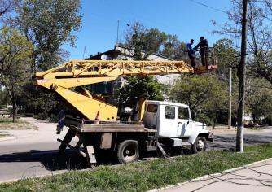
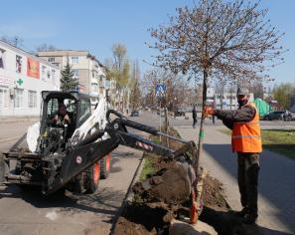
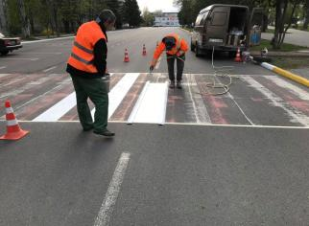
Комунальна сфера
Добробут
Протяжність прибраних від сміття доріг становить 1344 км, інших територій міста – 1200 га. Забезпечувався нагляд за зеленими насадженнями загальною площею 125 га.
Здійснювалося утримання мереж зовнішнього освітлення, вулично-дорожньої мережі, в тому числі ливневої кааналізації, розмітка доріг, поточний ремонт дорожніх знаків, утримання парку ім. Б. Мозолевського, висадка дерев та квітів.
У 2020 році придбано трактор - газонокосарку, комплекс «Дитячий ігровий майданчик», встановлено по вул.Б.Хмельницького.
25

Slide 26
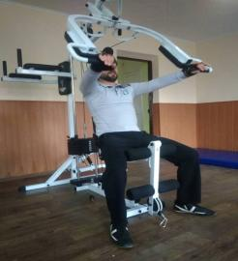
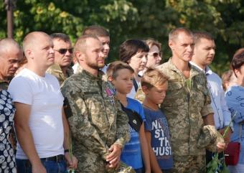
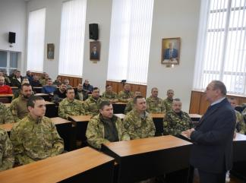
соцзахист
У місті обліковується 287 учасників АТО
Членам сімей загиблих учасників АТО надана додаткова пільга — 50% на оплату житлово-комунальних послуг. Щомісячно надається матеріальна допомога кожному члену сім'ї загиблого учасника АТО.
Для учасників бойових дій з числа учасників антитерористичної операції запроваджено виплату одноразової адресної грошової допомоги з міського бюджету.
Увага психологічній реабілітації, соціальній та професійній адаптації учасників АТО.
26

Slide 27
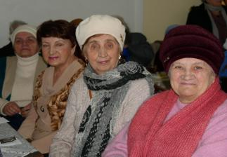
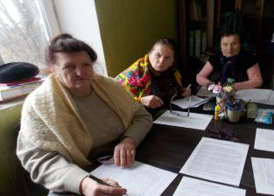
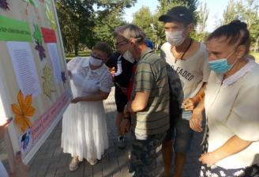
Соціальна сфера
Пріоритетом є соціальна підтримка населення громади, якість і доступність соціальних послуг. Соціальним захистом охоплено понад 18 тисяч осіб, що складає 41,5% від загальної чисельності населення міста.
Протягом опалювального періоду 2019/20 р. житловою субсидією скористалися понад 5 тис. домогосподарств, близько 1,5 тис. користувалися пільгами, понад 2,8 тис. отримували державні допомоги.
Діє Комплексна програма соціального захисту населення територіальної громади м. Покров. На 2020 рік програмою було передбачено понад 3 млн. грн з міського бюджету на додатковий соціальний захист мешканців міста.
Здійснювалися виплати компенсацій фізичним особам, котрі надають соціальні послуги громадянам похилого віку, особам з інвалідністю, дітям з інвалідністю, хворим, які потребують сторонньої допомоги.
27

Slide 28



ТЕРИТОРІАЛЬНИЙ ЦЕНТР
У 2020 році територіальним центром надано майже 164 тисячі послуг, що на 12% більше ніж у 2019 році. Соціальні послуги надаються за індивідуальними потребами громадян та у відповідності до Державних стандартів у трьох відділеннях установи: соціальна допомога вдома, денного перебування та пункт обліку бездомних осіб. Мобільною бригадою, до складу якої увійшли соціальні працівники територіального центру та волонтери, 257 жителям міста додатково надано 627 соціальних послуг різного напрямку.

Slide 29



ТЕРИТОРІАЛЬНИЙ ЦЕНТР
Значно зросла кількість інноваційних форм соціальної роботи через введення онлайн - послуг: проведення занять «Університету ІІІ віку» в онлайн - режимі, подача електронної заяви на обслуговування у відділеннях терцентру, робота зі зверненнями громадян віком 60+ на надання різного виду послуг через гарячу телефонну лінію територіального центру, допомога підопічним у створенні електронних кабінетів для оплати комунальних послуг тощо. З метою оперативного вирішення кризових ситуацій, в установі результативно працює служба термінового соціального обслуговування за сигнальними картками.

Slide 30



Центр соціальних служб для сім’ї дітей та молоді
У 2020 році до ЦСССДМ надійшло 329 повідомлень щодо сімей, які мають потребу в наданні соціальних послуг. У рамках соціальної роботи 65 сімей охоплено соціальним супроводом. За результатами спільної роботи, протягом 2020 року складні життєві обставини подолали 32 родини.
Організовано роботу із запобігання та протидії домашньому насильству. У 2020-му зафіксовано 89 звернень. 65 родинам надано психологічну допомогу, 14 – юридичну, 12 – гуманітарну, 20 направлено до закладів соцзахисту населення, три – до медичних закладів.
Здійснено соціальний супровід особи з числа дітей, позбавлених батьківського піклування, з питання придбання житла за кошти субвенції з державного бюджету.
З метою визначення потреб родин, які потрапили у складні життєві обставини, перевірки цільового використання державної допомоги, здійснено 916 відвідувань сімей за місцем проживання.
30

Slide 31



Служба у справах дітей
Пріоритетною формою облаштування дітей-сиріт та позбавлених батьківського піклування залишається сім'я.
Протягом 2020 року 12 дітей залишилися без батьківського піклування та набули статусу дітей-сиріт та дітей, позбавлених батьківського піклування. З них під опіку/піклування влаштовано три дитини, в дитячі будинки сімейного типу – семеро дітей, двоє влаштовано в прийомну сім’ю.
Створено дві прийомні родини, до яких влаштовано дві дитини, один будинок сімейного типу, до якого влаштовано сім дітей.
Функціонує 4 дитячих будинки сімейного типу, де виховуються 26 дітей, та 7 прийомних сімей, які виховують 13 дітей.
Проведено 14 засідань комісії з питань захисту прав дитини, де розглянуто 76 питань.
Спеціалістами служби надано консультації близько 950 особам щодо захисту прав дітей, які проживають на території громади.
31

Slide 32

ОСВІТА
Одним із найважливіших напрямків діяльності міської влади є забезпечення належних умов для функціонування закладів освіти та надання дітям якісних освітніх послуг. На кінець 2020 року заклади загальної середньої освіти налічували 153 класи, де навчалося 3988 учнів. Із загальної кількості класів два - для дітей із затримкою психологічного розвитку, два спеціальних класи для дітей з особливими освітніми потребами та два класи психологічної реабілітації.

Slide 33


ОСВІТА
Велика увага приділяється збалансованому гарячому харчуванню дітей у закладах освіти, на що з бюджету у 2020 році було передбачено 4678,3 тис. грн.. Учні 1-4 класів харчуються безкоштовно.

Slide 34


ОСВІТА
Протягом року оновлено комп’ютерну техніку. Придбано 40 моноблоків для ліцею та Шолоховської СЗШ, інтерактивну панель СЗШ №6, моноблоки для НВК №2 та НВО. Для БТДЮ - мікшерний пульт та акустичну систему. За кошти міського бюджету для дітей-сиріт та дітей, позбавлених батьківського піклування закуплено шкільну та спортивну форму.

Slide 35



ІНКЛЮЗІЯ
Чільне місце у системі освіти займає спеціальна та інклюзивна освіта. 74 дитини з особливими освітніми потребами навчаються у 6 спеціальних класах СЗШ № 9. Для 42 дітей з ОПП організоване інклюзивне навчання у 29 класах інших закладів загальної середньої освіти, це на 15 дітей більше, ніж у попередньому році. Організоване інклюзивне навчання для 9 вихованців з особливими освітніми потребами закладів дошкільної освіти. За рішенням ЛКК індивідуальне навчання було організоване для 31 дитини, з яких 9 - з інвалідністю.

Slide 36



ОСВІТА
Для забезпечення безпечного освітнього процесу в умовах пандемії, усі заклади отримали дезінфікуючі та антисептичні засоби, засоби індивідуального захисту та інфрачервоні термометри.

Slide 37


ОСВІТА
Для створення належних умов утримання, навчання та виховання дітей, у закладах освіти здійснюються капітальні та поточні ремонти. Спостерігається позитивна, стабільна динаміка створення комфортних умов для забезпечення якісного освітнього простору в закладах освіти Покровської територіальної громади.

Slide 38


МЕДИЦИНА
Центр первинної медико-санітарної допомоги здійснює медичне обслуговування населення за програмою медичних гарантій згідно укладеного договору з Національною службою охорони здоров'я України.
До структури ЦПМСД входять 6 амбулаторій загальної практики – сімейної медицини і фельдшерський пункт у с. Миронівка. Майже 35 тисяч мешканців громади підписали декларації про вибір своїх лікарів, що складає 82,7% від наявної кількості мешканців міста та Шолоховського старостинського округу. В системі працює двадцять лікарів ПМД та один лікар акушер-гінеколог.

Slide 39




МЕДИЦИНА
У 2020 році продовжено роботу зі зміцнення кадрового ресурсу та підвищення якості надання медичних послуг. Розпочала роботу амбулаторія загальної практики - сімейної медицини №2, яка охоплює послугами мешканців 35 та 36 мікрорайонів.
Запрацювала амбулаторія ЗПСМ №3, розрахована на мешканців селищ Чортомлик та Перевізькі Хутори. У кожній амбулаторії позмінно ведуть прийом двоє лікарів, функціонують кабінети денного перебування, клініко-діагностичні кабінети. Вони оснащені новим медичним обладнанням, меблями, кондиціонерами, телевізорами.
Двічі на тиждень в амбулаторії ЗПСМ №2 проводять спірографічне обстеження пацієнтів всього міста, які мають захворювання органів дихання.

Slide 40




МЕДИЦИНА
Поліпшено і клініко-діагностичний кабінет, де встановлено нове медичне обладнання: гематологічний та сечовий аналізатори, біохімічний аналізатор, а також нові сучасні меблі. У Клініко-діагностичних кабінетах амбулаторій ЗПСМ №1 №3 , № 4, № 6, безкоштовно проводяться загальний аналіз крові, загальний аналіз сечі, аналіз крові на холестерин, цукор, тропонін, ВІЛ/СНІД, гепатити В та С.
Вирішене питання доступності маломобільних груп населення до будівель Центру.
Оновлено медичне обладнання, забезпечено медичним устаткуванням, проведено оснащення Центру оргтехнікою та засобами зв’язку, корпусними меблями для лікарів загальної практики – сімейних лікарів.

Slide 41



МЕДИЦИНА
Центр взяв участь у проєкті «Сприяння розвитку соціальної інфраструктури (УФСІ VII)», що реалізується Українським фондом соціальних інвестицій за фінансування Уряду Німеччини через банк розвитку KfW. З покращення умов надання первинної медичної допомоги в амбулаторіях загальної практики сімейної медицини №4 та №5 Центру первинної медико-санітарної допомоги.

Slide 42



МЕДИЦИНА
Укладено договори на закупівлю швидких тестів, дезінфекційних засобів, комплектів засобів індивідуального захисту та інших виробів медичного призначення.
На базі Центру ПМСД пройшли регіональні навчально-тренувальні заняття з виявлення COVID-19.
З метою підтримки медичних працівників первинної ланки в умовах пандемії, з міського бюджету було виділено 562, 7 тис. грн.
Організовано пункти збору біоматеріалу для ПЛР-тестувань та тестувань швидкими тестами при амбулаторіях.
42

Slide 43



МЕДИЦИНА
Центральна міська лікарня є лікувально-профілактичним закладом, який надає спеціалізовану медичну допомогу на вторинному рівні за програмою медичних гарантій згідно укладеного договору з Національною службою здоров’я України. В лікарні успішно працює електронна система обліку пацієнтів, ведеться електронний запис на прийом до «вузьких» спеціалістів. Для впровадження цієї системи, за кошти міського бюджету, було закуплено 10 моноблоків та 18 персональних комп’ютерів.

Slide 44



МЕДИЦИНА
Оновлено матеріально-технічну базу лікарні, придбано нове сучасне діагностичне та лікувальне обладнання на загальну суму 2364,4 тис. грн.
Для відділення анестезіології та інтенсивної терапії – апарати штучного дихання, монітори пацієнта, центральні монітори, дихальні контури, функціональні ліжка з матрацами, насоси шприцевий та інфузійний, автоматизовані багатофункціональні ліжка.
У хірургії з’явилися хірургічний стіл та хірургічні набори, ліжка.
Дитяче відділення поповнили дитячими ліжками з матрацами, ліжками «Біомед», маніпуляційними та інструментальними столами, медичними меблями (приліжкові тумбочки, кушетки).

Slide 45



МЕДИЦИНА
Для ендоскопічного кабінету придбано відеоендоскопічну систему з відеогастроскопом, відеоколоноскопом та відеобронхоскопом.
У тому числі медичне обладнання та вироби, закуплені в рамках протидії поширенню коронавірусної хвороби

Slide 46



спорт
Попри протиепідемічні обмеження, пов’язані з попередженням поширення COVID19, Покров продовжував розвивати спорт великих досягнень та фізичну культуру.
Протягом 2020 року 668 вихованців КПНЗ ДЮСШ ім. Д.Дідіка взяли участь у 39 стартах, де посіли 131 – І місць, 72 – ІІ місць та 67 – ІІІ – місць.
Підготовлено 3 Майстри спорту України, 1 КМУ, 84 спортсменів ІІ, ІІІ та юнацьких розрядів. До складу збірних команд України входять 6 спортсменів.
У КДЮСШ “Манганіт” 216 дітей різного віку, що складають 24 навчальні групи, мають змогу відвідувати 20 гуртків та секцій з десяти видів спорту.
46

Slide 47



СПОРТ
У 2020 році з’явилися нові спортивні соціальні проєкти – «ВелоПокров», «Ранок молоді починається з йоги», «Спас Буревій», «Тайкан ММА», які направлені на фізкультурно-оздоровчий розвиток населення.

Slide 48



СПОРТ
У 2020 році на утримання спортивних закладів з місцевого бюджету було направлено 1728,6 тис. грн.. На фінансування КДЮСШ «Манганіт» з міського бюджету було виділено 1095, 9 тис. грн.. Близько 633 тис. грн. спрямовано на підтримку футбольної команди «Авангард». На видатки з підтримки олімпійських та неолімпійських видів спорту 126,5 тис.грн.

Slide 49

КУЛЬТУРА
Завдання - зберегти культурні надбання, примножити їх, зробити дозвілля містян змістовним та насиченим.
Діяльність закладів культури була спрямована на надання якісних культурних послуг для населення громади, популяризацію культурних надбань, покращення матеріально-технічної бази в рамках реалізації Комплексної програми розвитку культури та духовності в м. Покров.
Відбулося 23 загальноміські заходи, проведено урочистості та церемонії покладання квітів до державних свят.
49
Notes:
49

Slide 50


КУЛЬТУРА
У дитячій школі мистецтв та дитячій музичній школі навчається 422 учні, пільгами користуються 89 учнів. Діти взяли участь у 42 фестивалях та конкурсах різного рівня (дистанційних).
У минулому році 7 учнів мистецьких шкіл вступили на навчання до вищих мистецьких навчальних закладів.
50
Notes:
50

Slide 51



У фондах Народного історико-краєзнавчого музею ім. М.А. Занудька зберігається понад 3 тисячі музейних експонатів. Минулого року відбулося значне поповнення та оновлення постійнодіючих експозицій. На базі закладу проведено 175 екскурсій на різноманітну тематику та 34 виставки.
51
Notes:
51

Slide 52



У Центральній бібліотечній системі проведено 64 масових заходи, які відвідали близько півтори тисячі користувачів.
Фонд ЦБС налічує 96 880 примірників видань. З місцевого бюджету виділено кошти на періодичні видання.
ЦБС м. Покров увійшла до переліку закладів, які отримали у 2020 році книги за програмою Міністерства культури.
52
Notes:
52

Slide 53





Триває реалізація Міської програми з організації дозвілля громади міста «Покров вечірній».
53

Slide 54



КУЛЬТУРА
Діяльність клубних закладів тривала у медіа – просторі, були створені яскраві осередки народної творчості, працівники відроджували народні традиції та змінювали форми діяльності закладів.
54
Notes:
54

Slide 55


У 2020 році відповідно до рішення 53 сесії 7 скликання, було облаштовано братське поховання на території кладовища с. Олександрівка та встановлено монумент.
55
Notes:
55

Slide 56
Підсумовуючи роботу за 2020 рік хочеться сказати, що ми достойно пройшли через усі випробування.
Всі позитивні зміни, про які йдеться у звіті - результат спільних зусиль міської влади, депутатів, трудових колективів, усіх небайдужих городян. Дякую всім покровчанам за підтримку і високий рівень Вашої довіри. Ми - єдина команда.
У 2021 році ставимо перед собою нові завдання, успішно вирішити які можна лише спільно, усією громадою.
Будемо й надалі працювати в обраному напрямку, в інтересах і на благо наших громадян, заради процвітання рідного міста!
56

Slide 57


